Slide 1
Class Activation Map Easier and Easier
C.E 18011573 이장후 / Sejong Artificial Intelligence : S team
.

Slide 2
Topics
Background
Class Activation Map
My interest

Slide 3
Background
기본적인 내용과 Convolution Neural Network 에 대한
Visualization Work 들을 간단히 짚고 넘어갑시다.

Slide 4

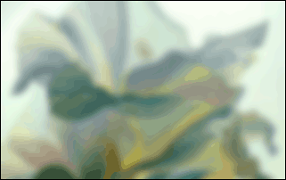
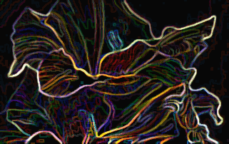
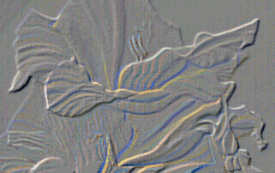
Filter & Activation Map
Filter 의 정의
촬영 시 화면상에서 원하지 않는 부분을 제거하기 위해 사용하는 장치.
녹음 시 특정한 주파수의 소리를 줄이고 나머지 소리를 높일 때 사용하는 장치.
들어오는 빛의 성질을 변화시켜 영상 효과를 주는 카메라 장비 ex. Bayer Filter
간단히 말해서, Image 에서 Filter 은 이미지의 특징을 추출하는 역할
추출된 이미지의 특징은 Filter 에 대한 Activation Map 이라고 함.
Original Image
Gaussian Blur Filter
Find Edges filter
Glowing Edges filter
https://www.pcmag.com/encyclopedia/term/44794/image-filter

Slide 5
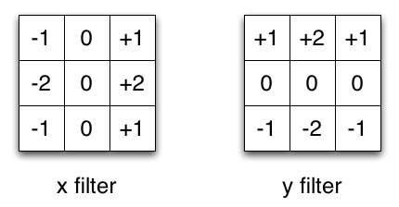
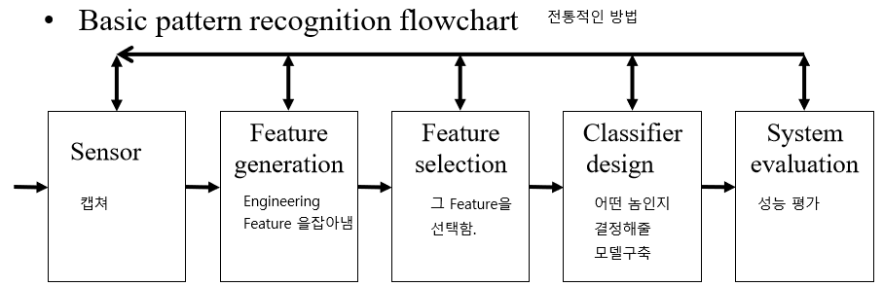
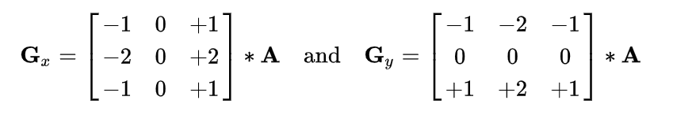
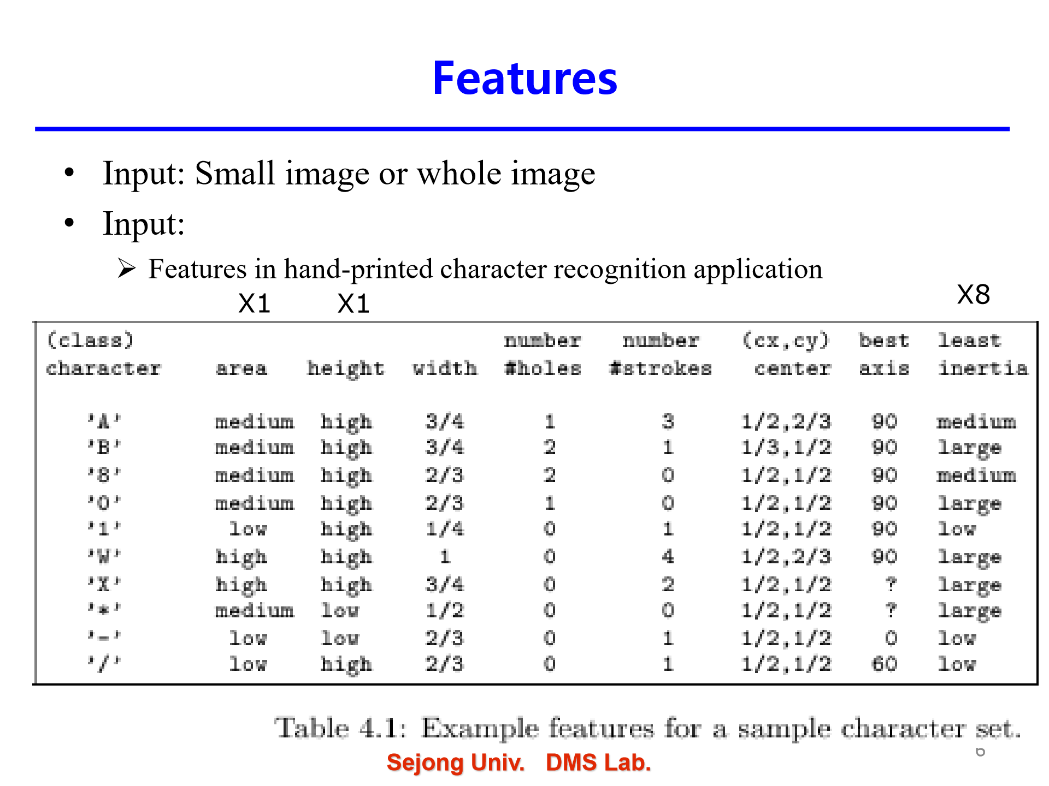
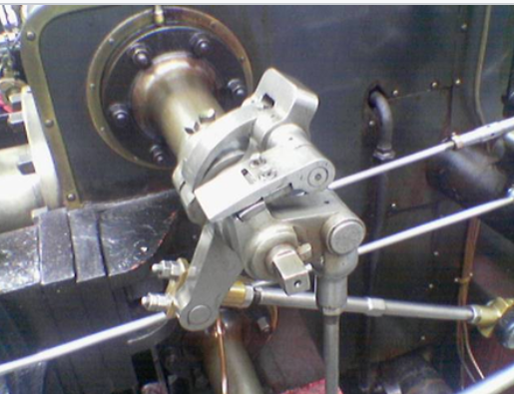
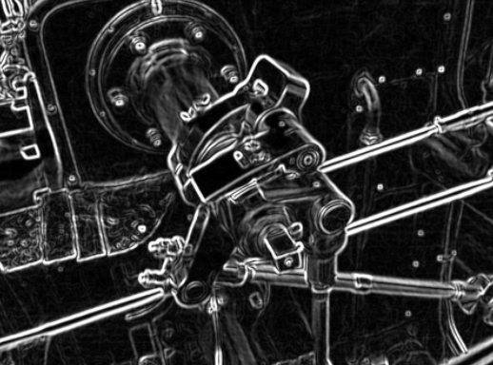
Filter & Activation Map in ConvNet
Convolutional Neural Network 이 영상처리에서 가지는 가장 큰 의미는?
“사람이 수학적으로 만든 filter 을 쓰지 말고, 데이터를 바탕으로 특징 추출을 자동적으로 하도록 만드는 것”
https://en.wikipedia.org/wiki/Sobel_operator

Slide 6

Filter & Activation Map in ConvNet
Convolutional Neural Network 의 가장 마지막 Layer 쪽으로 갈수록, 점점 더 “추상화된” 특징을 추출한다.
뒤쪽 layer 일수록, 원본 이미지의 ‘더 넓은 부분을’ 보고 있음.
‘더 많은 Channel’ 의 특성 중에서 선택한 것이기 때문. 즉, Activation Map 들을 여러 번 Filtering

Slide 7
How to Visualize ConvNet?
Convolutional Neural Network 을 Visualization 하려는 시도들은 크게 아래와 같이 구분할 수 있음.
발전은, CNN 자체를 설명하기 위한 방향에서, 특정 input 에 대한 원인 해석 (Attribution) 을 하는 방향으로.
Activation Map 과 관련
Filter 의
가중치와 관련
Other Methods
[CNN 자체를 설명하기 위함]
Raw Activation Visualization
Activation with Gradient Ascent
[모델의 예측 결과를 설명하기 위함]
Class Activation Map (CAM)
Grad-CAM
[CNN 자체를 설명하기 위함]
Raw Filter Visualization
[CNN 자체를 설명하기 위함]
F.C Layer Visualization
Saliency Map
[모델의 예측 결과를 설명하기 위함]
Deconvnet, 이미지 일부분 가리기

Slide 8
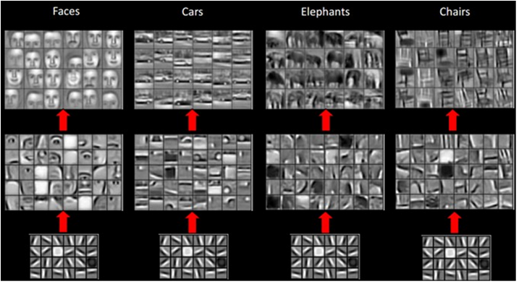
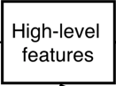
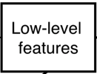
Visualize : Raw Activation in ConvNet
Activation Map 과 관련
추상화되어 간다는 것은 확인 가능
하지만, 이 그림처럼 사람이 이해할 수 있는 방향으로 추상화된다는 보장은 없음

Slide 9
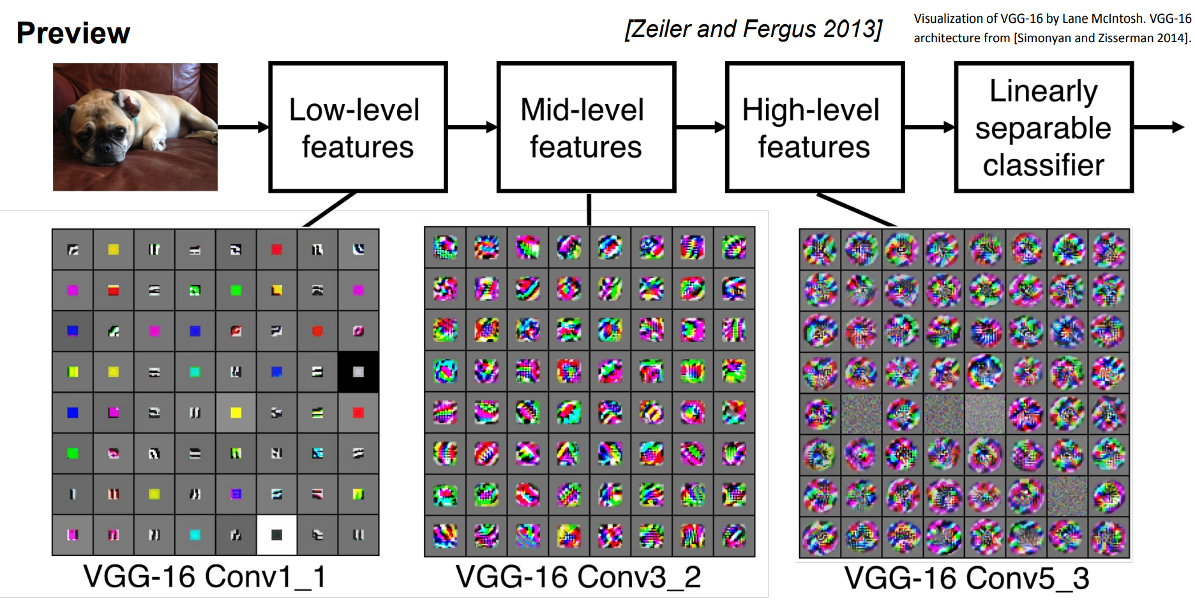
Visualize : Raw Activation in ConvNet
Activation Map 과 관련
추상화한 모델 : VGG16.
추상화 결과를 확인하기 어려운 대표적인 예
Low Level Feature 이 명확히 “특정 방향의 edge” 가 검출되었다는 것을 알 수 있음
Filter 의 개수

Slide 10
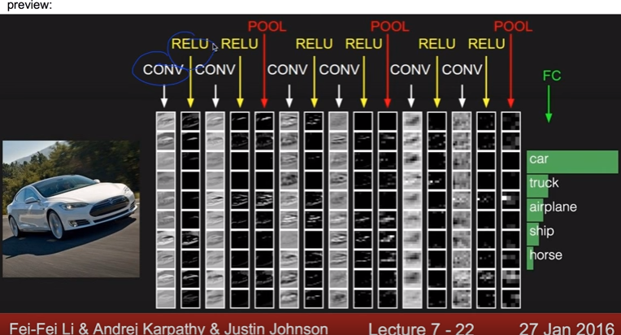
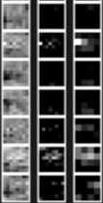
Visualize : Raw Activation in ConvNet
Activation Map 과 관련
추상화 결과를 확인하기 어려운 대표적인 예 2
Low Level 에서 명확히 “Edge 중심으로” 가 검출되었다는 것만 알 수 있음
???

Slide 11
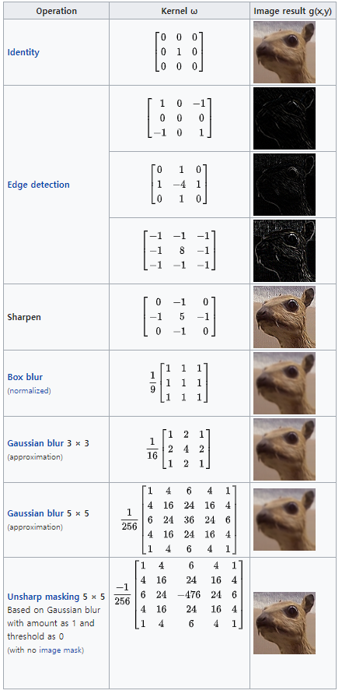
Visualize : Raw Filter in ConvNet
단순히 Activation Map 을 Visualization 하는 방법은 지나친 추상화의 문제와, input 이 필요하다는 문제.
Filter 의 가중치를 보고 이 Filter 이 어떤 역할을 하는 Filter 인지 알아낼 수 있다는 생각을 이용.
아래 그림의 Filter 은 무엇을 하는 Filter 일까?
Answer : Edge Detection Filter

Slide 12
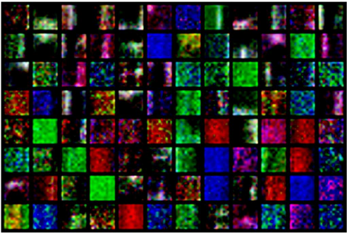
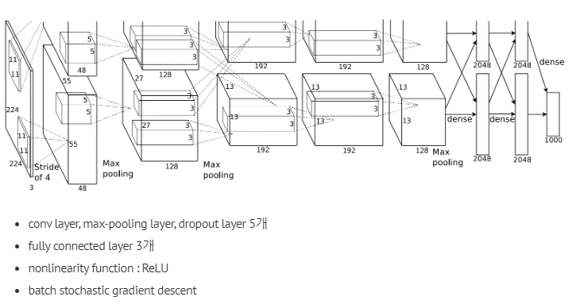
Visualize : Raw Filter in ConvNet
당연히 발생하는 문제점
Filter 의 생김새만 보고, 어떤 기능을 하는 Filter 인지 직관적으로 파악하기 어렵다. (그리고 일단 너무 작다)
레이어가 쌓임 : 이미 한 번 특징을 뽑은 것에서 다시 특징을 뽑는 필터를 보는 것 : 의미파악이 불가능.
Activation Map 에 비해 Filter 을 Visualization 하기에는 양이 너무 많다. (ex.1 Map 당 512 channel filter)
ConvNet 에서 사람이 이해하기 쉬운 모양의 Filter 만 생겨나라는 법은 없다.
Gray
영역
Visualization of 96 filters of the first convolution layer. The filters of size 11 × 11 × 3 are learned on the 227 × 227 × 3 input images.
Color영역
https://youtu.be/6wcs6szJWMY, https://www.researchgate.net/figure/Visualization-of-96-filters-of-the-first-convolution-layer-The-filters-of-size-11-11_fig2_279215570

Slide 13
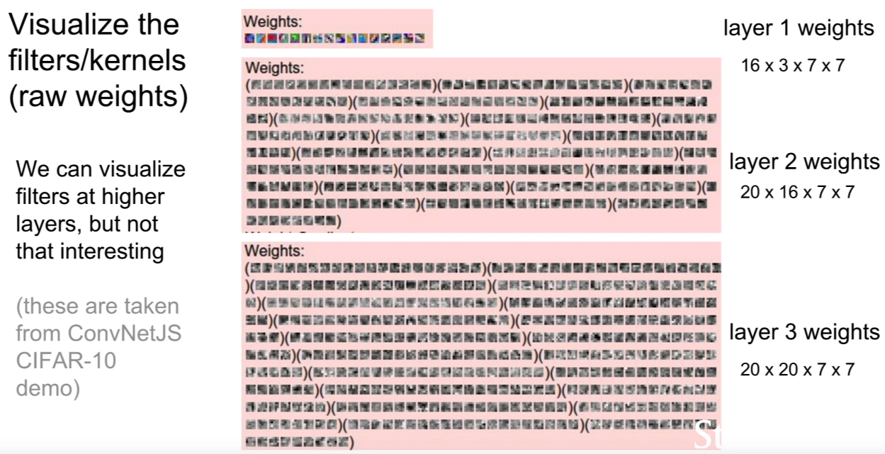
Visualize : Raw Filter in ConvNet
결국 Filter 을 Visualization 하는 방법은, ConvNet 이 동작을 잘 하고 있긴 한건가 확인하는 데 사용.
이건 뭔지 알겠다.
???
???
https://youtu.be/6wcs6szJWMY

Slide 14
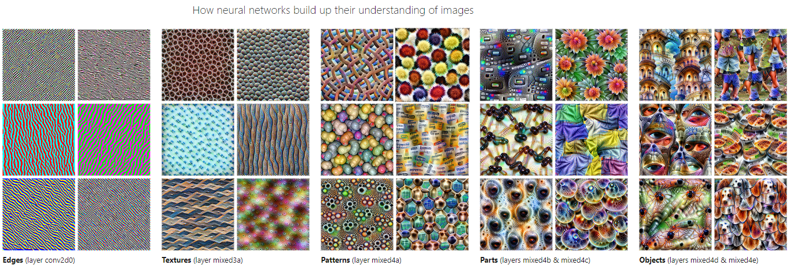
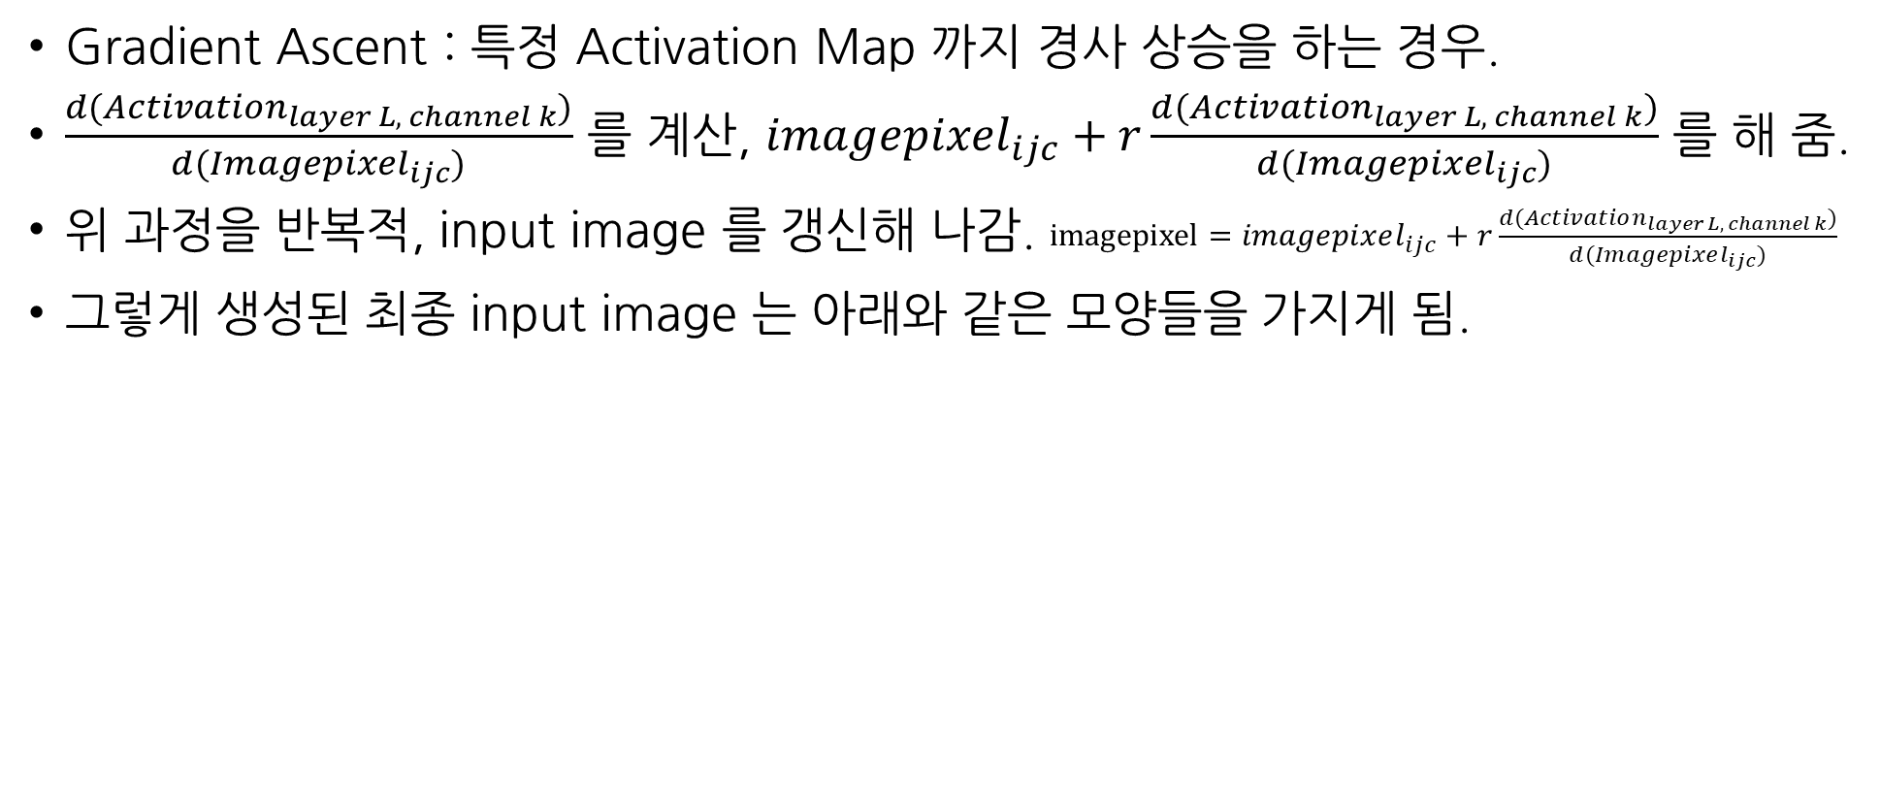
Visualize : Gradient Ascent with Activation (1)
Activation Map 과 관련
Gradient Ascent : 특정 Activation Map 까지 경사 상승을 하는 경우.
$\frac{d(Activation_{layer L, channel k})}{d(Imagepixel_{ijc})}$ 를 계산, $imagepixel_{ijc}+r\frac{d(Activation_{layer L, channel k})}{d(Imagepixel_{ijc})}$ 를 해 줌.
위 과정을 반복적, input image 를 갱신해 나감. $imagepixel=imagepixel_{ijc}+r\frac{d(Activation_{layer L, channel k})}{d(Imagepixel_{ijc})}$
그렇게 생성된 최종 input image 는 아래와 같은 모양들을 가지게 됨.
https://distill.pub/2017/feature-visualization/

Slide 15
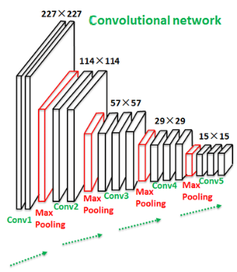
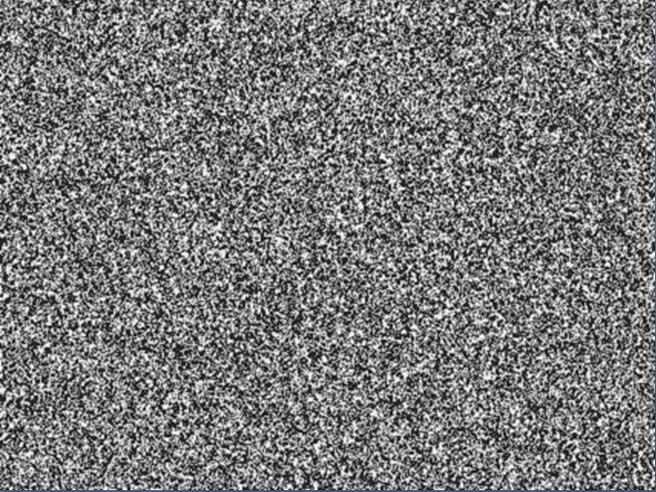

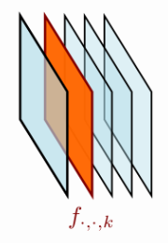

Visualize : Gradient Ascent with Activation (2)
Activation Map 과 관련
input
iter
iter
input
Random noise
이런 image 를 넣으면
Ex. Conv1 block, 1st layer, 2nd channel feature map : Target
이 Activation map 의 각 pixel 을 가장 많이 활성화시키는
Random noise 를 만드는 것이 이 Visualization 의 목적.
이 Conv1 block, 1st layer, 2nd channel feature map 을 만드는 filter 들과 “아다리”가 잘 맞으면 Activation map 은 활성화 될 것이다.
이런 Activation 이 나옴.
Random noise 에서 활성화된 것보다 많이 활성화된 것을 볼 수 있음.
https://www.researchgate.net/figure/The-CNN-DCN-architecture-for-Conv5-of-VGG16_fig6_315769531
Notes:
이렇게 생긴 Random noise 가 있어요. 이걸 CNN 에 넣으면 모든 Layer 에서 Activation Map 이 만들어지겠지요?

Slide 16

Visualize : Gradient Ascent with Activation (3)
Activation Map 과 관련
굉장히 High-Level Layer 의 Activatoin Map 을 선택함.
input
iter
iter
input
Random noise
위와 같은 굉장히 추상적인 input 일 때 잘Activation 된다는 것.
Ex. Conv4 block, 1st layer, 2nd channel feature map : Target
이 Activation map 의 각 pixel 을 가장 많이 활성화시키는
Random noise 를 만드는 것이 이 Visualization 의 목적.
이 Conv4 block, 1st layer, 2nd channel feature map 을 만드는 filter 들과 “아다리”가 잘 맞으면 Activation map 은 활성화 될 것이다.
이런 Activation 이 나옴.
Random noise 에서 활성화된 것보다 많이 활성화된 것을 볼 수 있음.
https://www.researchgate.net/figure/The-CNN-DCN-architecture-for-Conv5-of-VGG16_fig6_315769531

Slide 17
Visualize : Gradient Ascent with Activation (3)
Activation Map 과 관련
Random noise
gonna be…
input
feature map : Target
이 Low Level 일 때
Random noise 는 이렇게 됨
feature map : Target
이 High Level 일 때
Random noise 는 이렇게 됨
https://www.researchgate.net/figure/The-CNN-DCN-architecture-for-Conv5-of-VGG16_fig6_315769531

Slide 18
CAM
Learning Deep Features for Discriminative Localization
Class Activation Map, Bolei Zhou et al. CVPR 2016

Slide 19
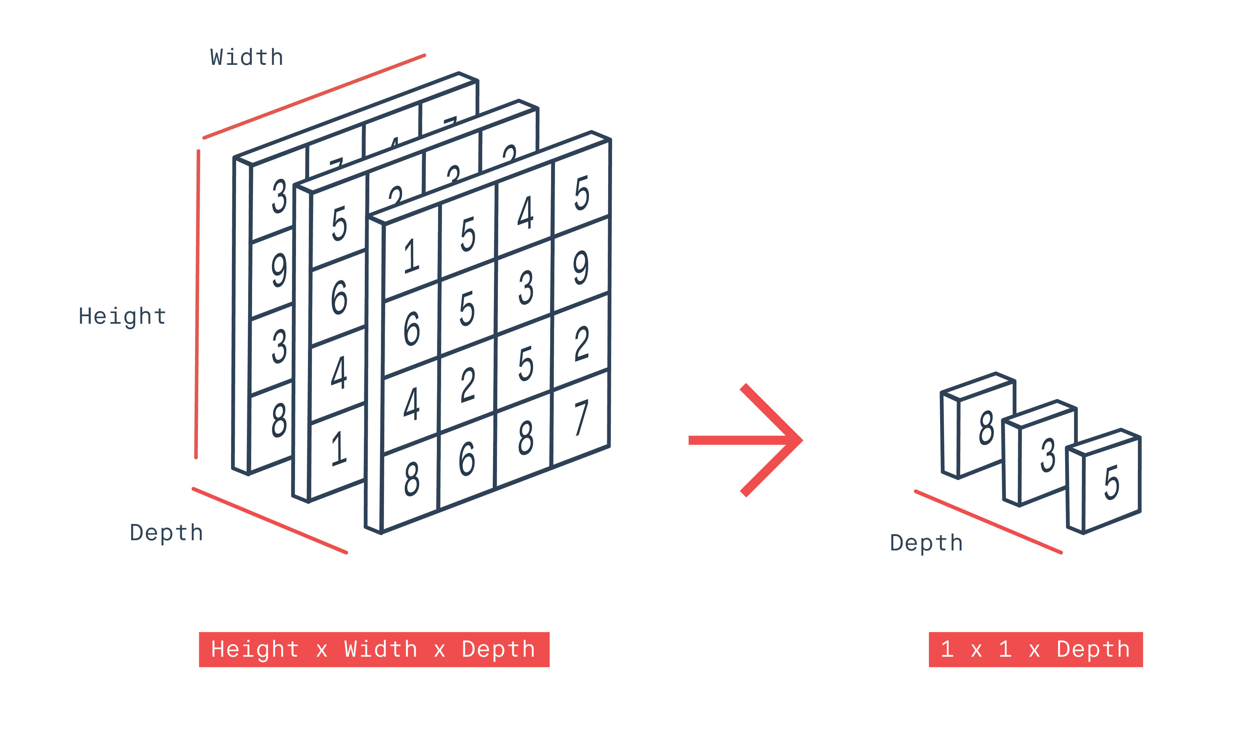
Abstraction
Global Average Pooling 이 CNN 의 Localization 에 미치는 영향에 대한 탐구.
논문 제목 : Learning Deep Features for Discriminative Localization
저자 : Bolei Zhou et al.
출판 : CVPR, 2016
Global Average Pooling
GAP

Slide 20
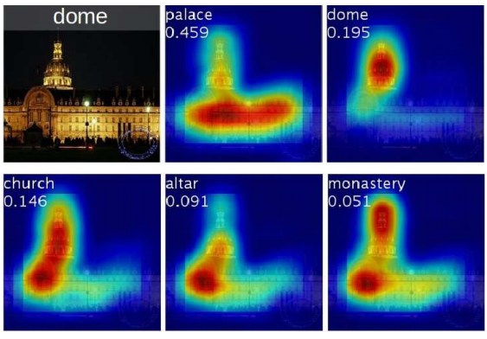
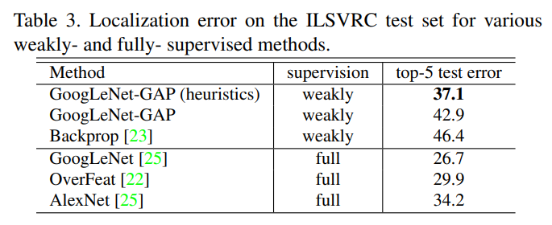
Conclusion
단순히 image 에 대한 label 만으로, (bounding box 에 대한 annotation 없이) 학습한 CNN 모델이 객체 탐지 문제도 함께 수행할 수 있다는 것에 대한 가능을 검증.
Heuristics : CAM 기반으로 Bbox 를 만드는 약간의 기교 추가 버젼
Full supervision : 아예 Bbox 정보를 이용해 학습시킨 경우
왜 CNN 이 그렇게 판단을 했는지 클래스별로 아주 쉽게 highlighting 하는 방법 : CAM (Class Activation Map) 을 제시함.
정확히 어떻게 Bbox 정보를 주고 비교했는지는 나와있지 않음.
Notes:
조금 부족하지만, 파라미터의 개수가 어마어마하게 줄어들음.

Slide 21
Introduction : Relative Work
Bounding Box 에 대한 정보를 아예 주지 않고, (이미지,라벨) 쌍만 이용해서 학습을 시킨 Convolutional Neural Network. 이러한 모델도 Object Detection 문제 (Localization 문제) 에 사용할 수 있다는 것을 Fully Connected Layer 이 아닌 Max Pooling Layer 을 이용해서 보인 논문 (is object localization for free? CVPR 2015)
하지만, Max Pooling 은 Map 에 여러 물체가 있어도 가장 큰 값 딱 하나에 맞추어지는 반면, 이 논문에서 강조하는 Average Pooling 은 Map 전체를 골고루 관찰하는 경향이 강하기 때문에, Localization 문제를 풀기 위해서는, GMP 보다는 GAP 가 더 타당하다고 주장.
Global Average Pooling 에 대해서는 완전히 처음 제시되는 것이 아님. (Network In Network, ICLR 2014) Fully Connected Layer 을 대체한다는 관점은 NIN 논문에서 처음 등장함.
하지만 해당 논문에서는 그냥 Average Pooling 을 사용하면 Overfitting 을 피할 수 있다는 관점만 가져가지만, 이 논문에서는 Fully Connected 대신 삽입된 GAP 가 Localization 에 영향을 미치는지를 실험함.
참고 : 논문에서의 표현
물체 인식 문제 : Localize, Localization Problem
Bounding Box 등의 정보가 없는 단순 (이미지, 라벨) 쌍 : image-level labels

Slide 22
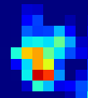
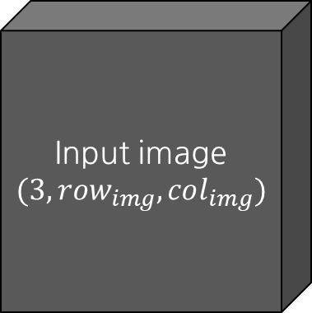
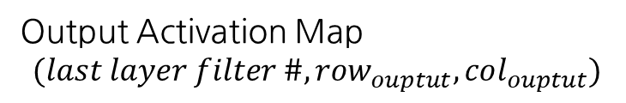
How It Works
우리가 알고 있는 일반적인 ConvNet 의 앞부분 그림.
Input image
$$(3, {row}_{img}, col_{img})$$
Output Activation Map
$$(last layer filter \#, {row}_{ouptut}, col_{ouptut})$$

Slide 23
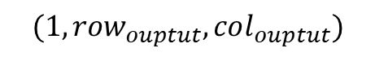
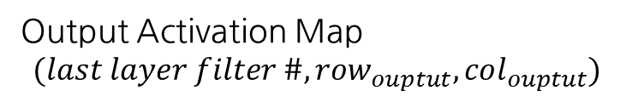

How It Works
원래 보통 Localization 문제를 풀거나, 일반적인 Classification 문제를 풀 때
이렇게 나온 Output Activation Map 을 Flatten 해서 FC Layer 로 만든 뒤,
FC Layer 을 여러 겹 쌓아 Bounding Box 를 Regression 하거나 Classify 했지만…
$$(1, {row}_{ouptut}, col_{ouptut})$$
…
Output Activation map
의 channel 수
Output Activation Map
$$(last layer filter \#, {row}_{ouptut}, col_{ouptut})$$
Activation map 의 channel 마다 Global Average Pooling

Slide 24
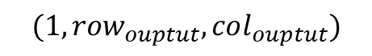
How It Works
단지 Activation map 의 GAP 값만을 이용해서, output layer 에 연결하고 Classification 을 수행함
# param : # channel * # class
화살표 : 가중치
색 : 빨강 (+), 파랑 (-)
굵기 : 절댓값 크기
Softmax
$$(1, {row}_{ouptut}, col_{ouptut})$$
9
94
개 0.47
…
80
고양이 0.40
2
Output Activation map
의 channel 수
1
6
Else 0.03
6

Slide 25

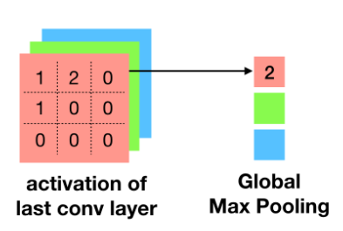

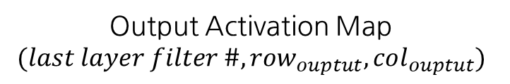
Why It Works
해석 : 강아지 꼬리가 감지된다면 (그 이미지를 넣었을 때 activation map 의 GAP 값이 높다면) 고양이일 가능성은 줄어든다.
Ch1
GAP
값
14
이 channel 은 결과적으로
Input Image 에서 강아지 꼬리를
activation 하는 경향이 강함
Soft
max
Output Activation Map
$$(last layer filter \#,{row}_{ouptut}, col_{ouptut})$$
-13
개
score
Ch2
GAP
값
-28
이 channel 은 결과적으로
Input Image 에서 고양이 꼬리를
activation 하는 경향이 강함.
30
고양이
score
3
Output Activation map
의 channel 수
Ch?
GAP
값
-2
이 channel 은 결과적으로
Input Image 에서 커다란 강아지 몸통을
activation 하는 경향이 강함.
해석 : Activation 되는 영역이 작더라도, 고양이의 꼬리와 같은 확실한 근거라면 결과에 큰 영향을 미쳐야 하고, Activation 되는 영역이 커서 GAP 값이 크다는 이유만으로 다른 요인들이 무시되면 안 된다.
https://www.saagie.com/blog/object-detection-part2/

Slide 26
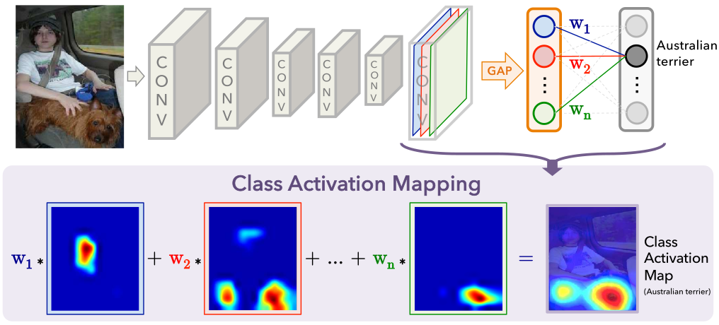
How It Works
정리하면, Final Layer 의 Activation Map 에 대한 GAP 값이 있을 때
그 GAP 값과 특정 클래스(ex.강아지) 와 연결된 가중치는
해당 Activation Map 이 특정 클래스에 미치는 전반적인 영향과 중요도를 나타냄.
특정 클래스라고 판단을 하는데
영향을 미친 요소들을 보여주는 그림을 Class Activation Map
이라고 함.

Slide 27
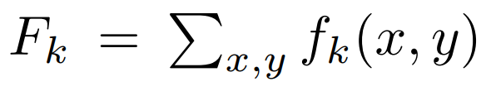
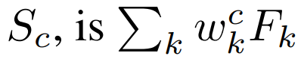
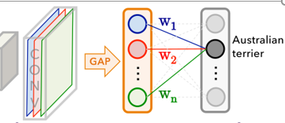
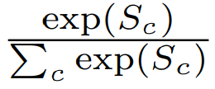
Why It Works : with math (1)
왜 (가중치) = (특정 Activation Map 의 GAP 가 특정 클래스에 미치는 영향) 이라고 할 수 있는지
왜 (Class Activation Map) = (가중치 * (특정 Activation Map)) 이라고 할 수 있는지
특정 클래스라고 판단을 하는데 영향을 미친 요소들을 보여주는 그림을 Class Activation Map 이라고 함.
small fk 는 k 번째 activation map. (x,y) 는 해당 activation map의 pixel
Large Fk 는 GAP.
평균인데 N 으로 나누지 않은 건 그냥 논문 표기 따르기 위함.
Sc 는 class c 에 해당하는 softmax layer 에 들어가는 값
W는 당연히 가중치인데, k 번째 activation map -> class c 로 가는 가중치
예를 들어, 3번째 class activation map 의 GAP 값과 강아지 클래스를 연결하는 가중치
즉, 특정 클래스 c 를 만드는 것에 k 번째 GAP 가 미치는 영향을 w 라고 정의함.
참고 : Softmax function

Slide 28
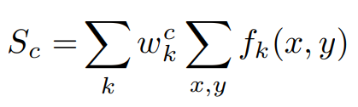
Why It Works : with math (2)
왜 (가중치) = (특정 Activation Map 의 GAP 가 특정 클래스에 미치는 영향) 이라고 할 수 있는지
왜 (Class Activation Map) = (가중치 * (특정 Activation Map)) 이라고 할 수 있는지
위 두 식을 이용하고, sigma 의 특성을 생각하면

Slide 29
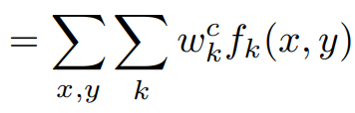
Why It Works : with math (3)
왜 (가중치) = (특정 Activation Map 의 GAP 가 특정 클래스에 미치는 영향) 이라고 할 수 있는지
왜 (Class Activation Map) = (가중치 * (특정 Activation Map)) 이라고 할 수 있는지
위 두 식을 이용하고, sigma 의 특성을 생각하면
Sigma 의 특성을 또다시 생각하면

Slide 30
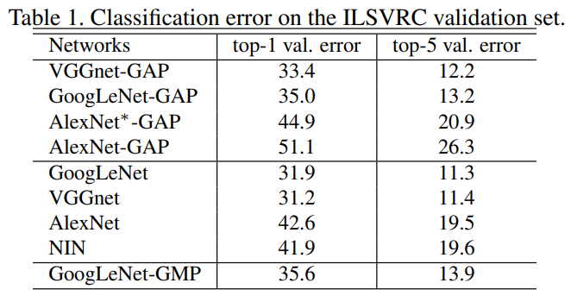
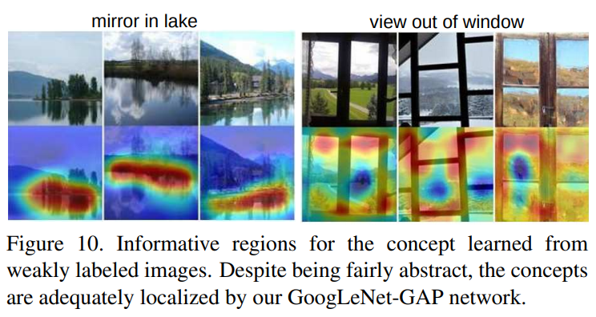
How It Works : Classification

Slide 31
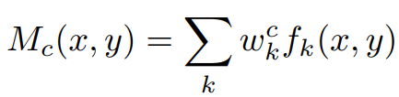
Why It Works : with math (4)
왜 (가중치) = (특정 Activation Map 의 GAP 가 특정 클래스에 미치는 영향) 이라고 할 수 있는지
왜 (Class Activation Map) = (가중치 * (특정 Activation Map)) 이라고 할 수 있는지
small fk 는 k 번째 activation map. (x,y) 는 해당 activation map의 pixel
Large Fk 는 GAP.
평균인데 N 으로 나누지 않은 건 그냥 논문 표기 따르기 위함.
위 식을 고려할 때
Mc 는 특정 클래스 c (ex. 강아지 클래스) 의 Class Activation Map 이라고 정의 가능.

Slide 32
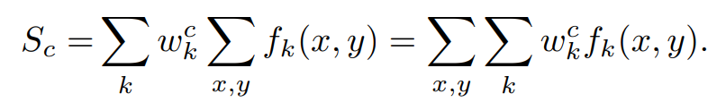
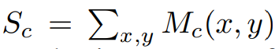
Why It Works : with math (5)
왜 (가중치) = (특정 Activation Map 의 GAP 가 특정 클래스에 미치는 영향) 이라고 할 수 있는지
왜 (Class Activation Map) = (가중치 * (특정 Activation Map)) 이라고 할 수 있는지
Mc 는 특정 클래스 c (ex. 강아지 클래스) 의 Class Activation Map 이라고 정의 가능.
이 부분에 Mc 를 대입
directly indicates the importance of the activation at spatial grid
(x, y) leading to the classification of an image to class c. 즉, 왜 Class Activation Map 이 해당 Class 에 대한 중요도를 나타낼 수 있는가

Slide 33
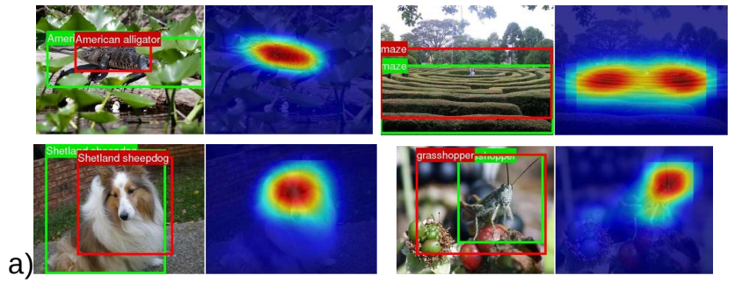
How It Works : Localization
어느 부분이 Class Score 에 어떻게 영향을 미치는지 알 수 있다면, 그를 이용하여 Detection 을 수행할 수 있기 때문에, Class Activation Map 을 이용해서 Localization 을 시도하고, Bounding Box Label 과 성능을 비교.
Green : 예측
Red : 정답

Slide 34
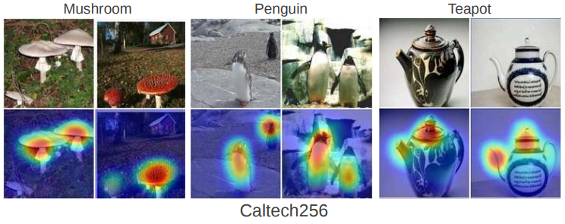
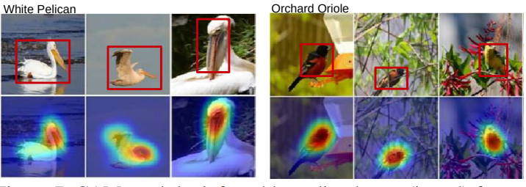
How It Works : Localization
약간의 성능 낙차가 있지만,
성능이 떨어져 보이는 것은
그냥 Bounding Box 특성일 가능성
“또한 용량을 엄청 줄이는 것에 비해
이정도 성능 하락은 감수할 만 하다”

Slide 35
Contribution
END-TO-END, SINGLE-FORWARD-PASS
방금 넣은 input 에 대해서 어떤 부분을 모델이 주목해서 보았는가를 하나의 모델에 구현했다는 것에 의의가 있음.
반복적인 forward-backward 작업이 필요가 없음
간단한 개조로 CNN 모델 전반에 쉽게 적용 가능함
Localization 과 Classification 을 큰 성능 하락 없이 효과적으로 할 수 있음을 보여줌

Slide 36
Source Code
https://github.com/ProtossDragoon/CoMoLab/tree/master/CV/CAM
Keras implementation, tensorflow 2.0 backend (google COLAB env)

Slide 37


Source Code : def VGGCAM()
평범한 VGG-16 모델의 앞부분

Slide 38

Source Code : def VGGCAM()
VGG-16 모델의 Top (Fully Connect) 제거
해당 부분에 마지막 Conv 붙임
마지막 Conv 에 Average Pooling 2D
Kernel size 를 해당 tensor 의 크기로 설정.
(물론 GlobalAveragePool2D써도됨)
그리고 마지막 output layer 로 연결되는
Fully Connect Layer

Slide 39
My Interest
Autonomous Vehicle

Slide 40
Autonomous Vehicle
올해 목표
30kg~50kg 정도 되는 모빌리티를 만들어서
자전거도로에서 자율주행 시키기 :
가을에 뚝섬유원지부터 반포 새빛섬까지 손 안 대고 가보기
다양한 하드웨어 위에서 인공지능 모델 돌려보기
- 다선님과 스터디

Slide 41

Autonomous Vehicle
차량의 제어를 기계에 넘기게 된다면,
이 차량이 어떤 시각 정보를 근거로 특정한 판단을 하게 되었는지
“디버깅” 할 필요가 있다고 생각했음.
오른쪽 그림을 보면
Teapot class 로 추정을 하는 것에는
Teapot 전체가 아니라, 주둥이 손잡이 뚜껑을 보고
Teapot 이라고 판단을 내렸음을 알 수 있음

Slide 42


Autonomous Vehicle
NAVER LABS 2017
차선변경 판단자동화

Slide 43

Autonomous Vehicle
CNN 의 Binary Classification Model 의 구조.
Input 이 들어가면

Slide 44

Autonomous Vehicle
C1 : blocked
C2 : free
C3 : undefined
http://arxiv.org/abs/1706.08211

Slide 45


Autonomous Vehicle
Saliency map 을 이용한 visualization
Saliency map 은 CAM 약간 이전의 논문에서 제안된 방법.
NAVER LABS 도 시간이 지나고 youtube 를 통해서는
CAM 을 이용해서 보여 줌.
CAM 논문의 Saliency map 보다 더 성능이 좋다는 표
Block 의 경우 차량을 보고 있음
Free 의 경우 비어 있는 도로를 보고 있음

Slide 46
아쉬운 점
지원님이 뭐 해보라고 제안해 주셨는데 그거 뭔지 모르겠음. 찾아보지 못함.물론, 했어도 이해 못했을 듯.
신호처리와 영상처리 관점에서 Max Pooling 과 Average Pooling 이 가지는 의미를 분석해서 설명하려고 했지만, 아직 해당 내용을 올바르게 이해하지 못했기에 추가하지 못함.
CAM은 자그마치 4년 전 논문으로, CAM 의 일반화 논문인 Grid-CAM 을 비롯하여 조금 더 최신 논문을 리뷰하지 못함.

Slide 47
Reference
한국어 : Interpretable Machine Learning 개요: (2) 이미지 인식 문제에서의 딥러닝 모델의 주요 해석 방법 : http://research.sualab.com/introduction/2019/10/23/interpretable-machine-learning-overview-2.html
한국어 : youtube KoreaUniv DSBA CNN Localization 2 (CAM, grad CAM, PDA) : https://youtu.be/aGIEVeaKLgY
한국어 : 논문 요약 Network In Network : https://arclab.tistory.com/162
논문 : http://cnnlocalization.csail.mit.edu/Zhou_Learning_Deep_Features_CVPR_2016_paper.pdf
한국어 : NAVER LABS, CNN 기반 차선 변경 판단 알고리즘 : https://www.naverlabs.com/storyDetail/35

Slide 48
https://arxiv.org/abs/1905.04899
cutmix
https://www.google.com/search?q=cutmix&oq=cutmix&aqs=chrome.0.69i59j0l6j69i61.891j0j7&sourceid=chrome&ie=UTF-8

